Slide 1
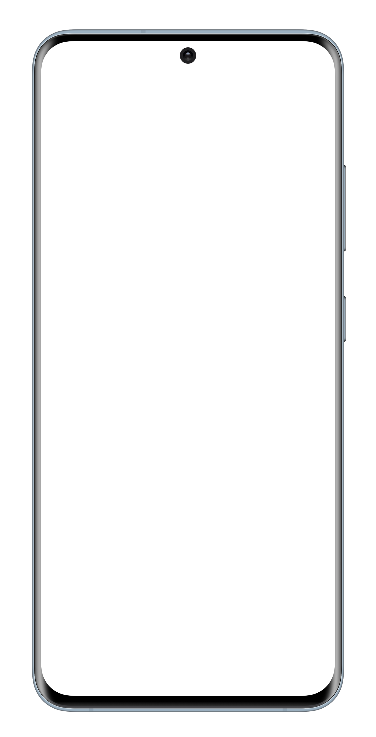
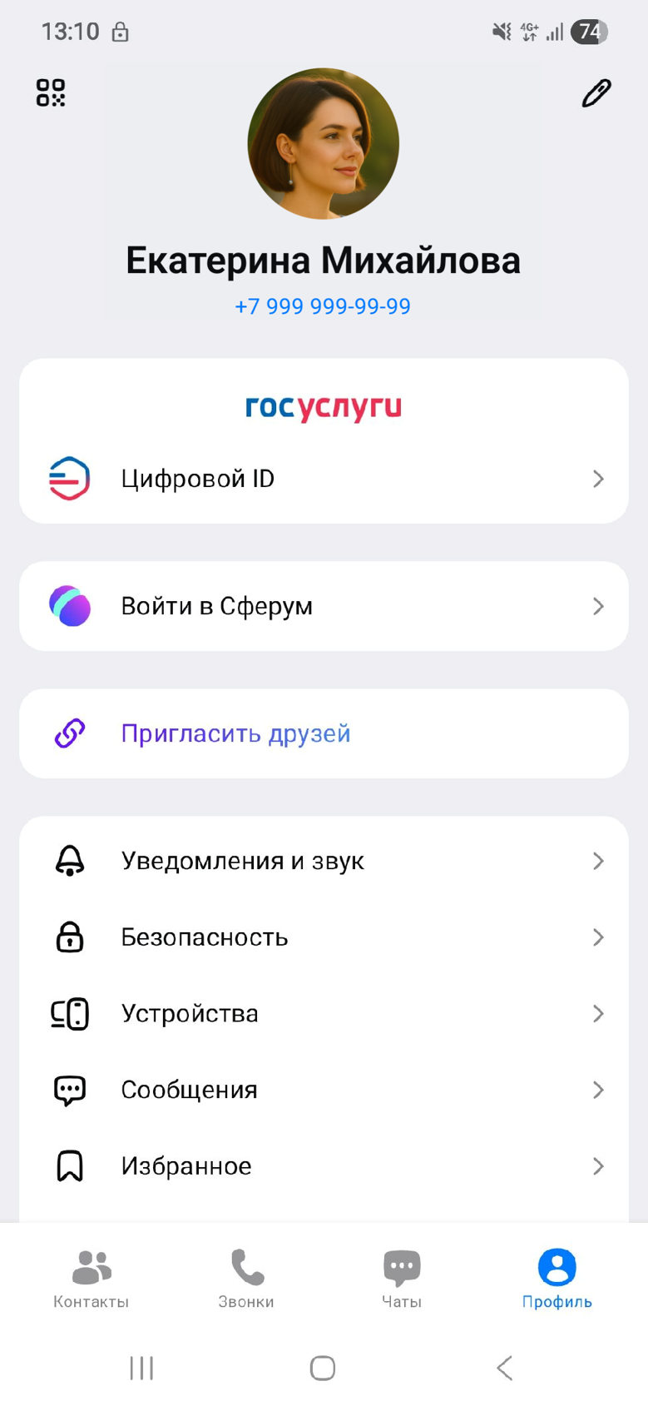
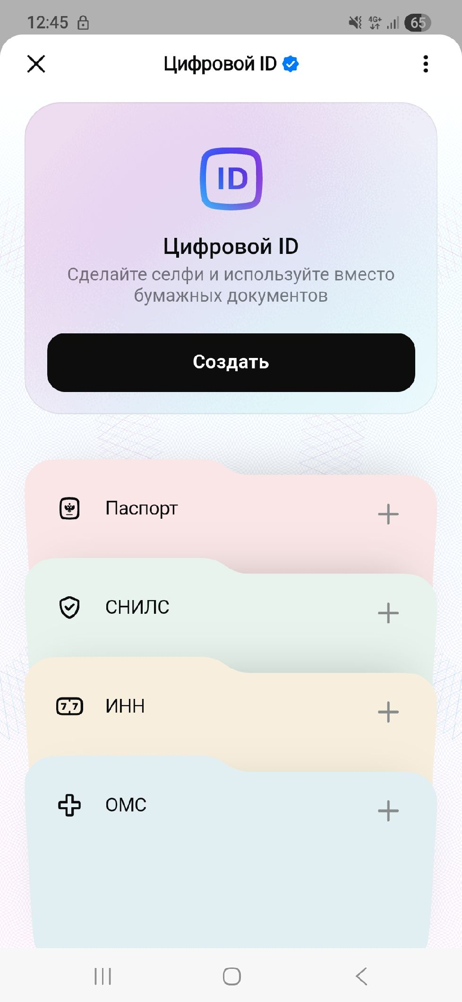
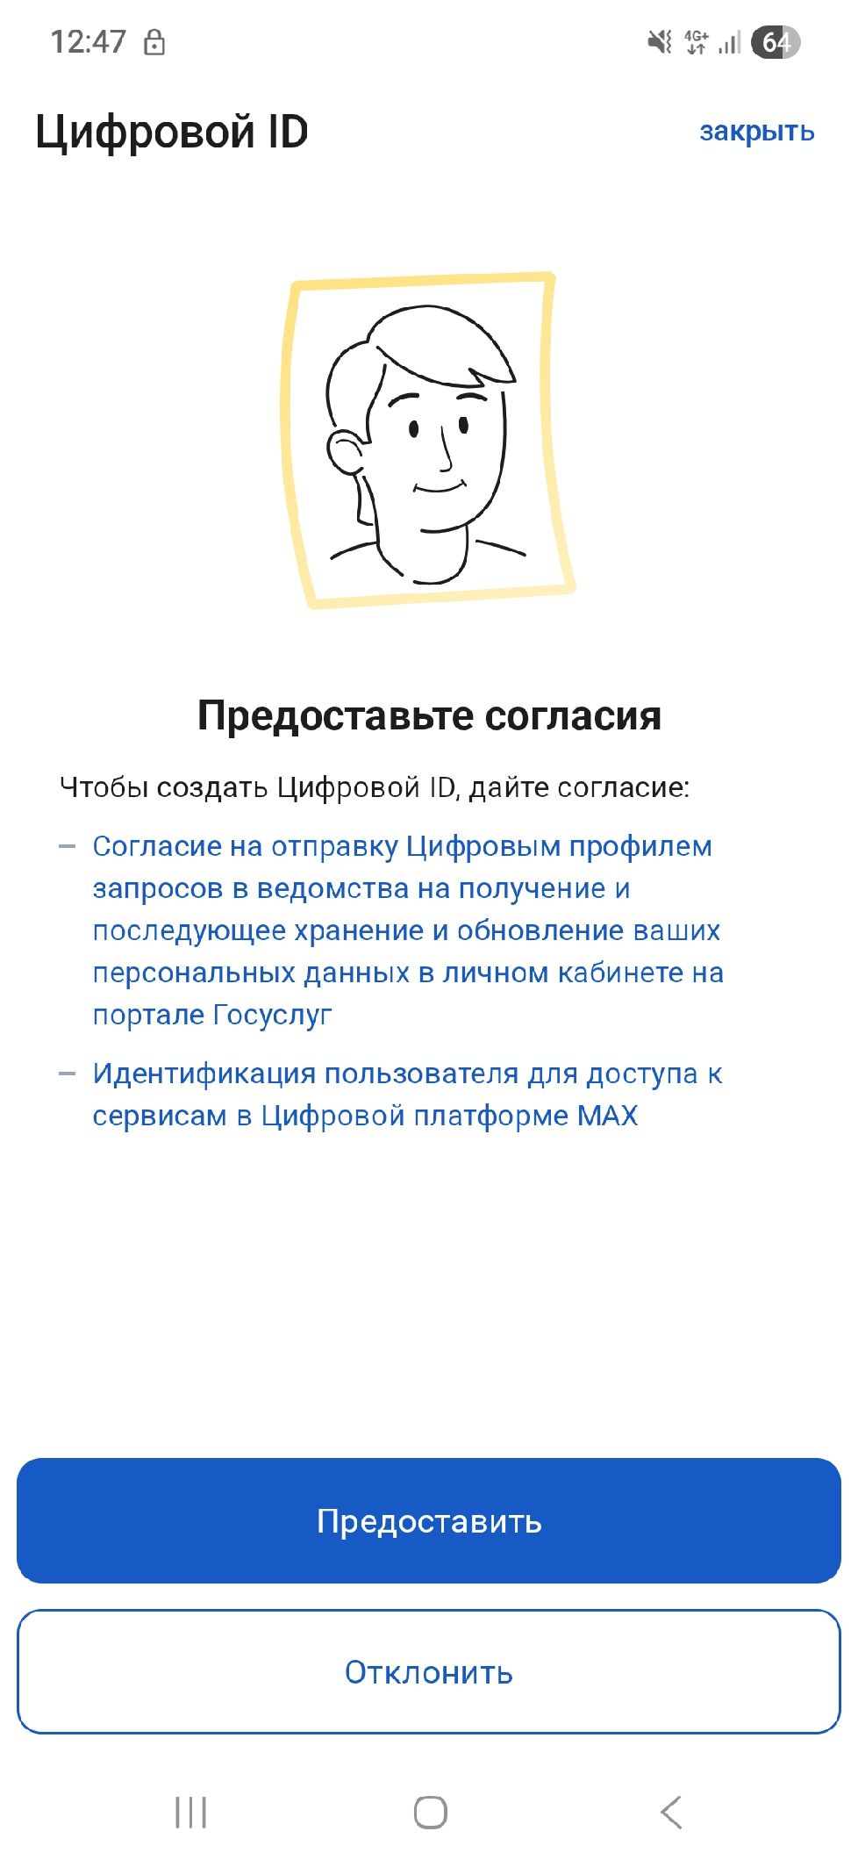
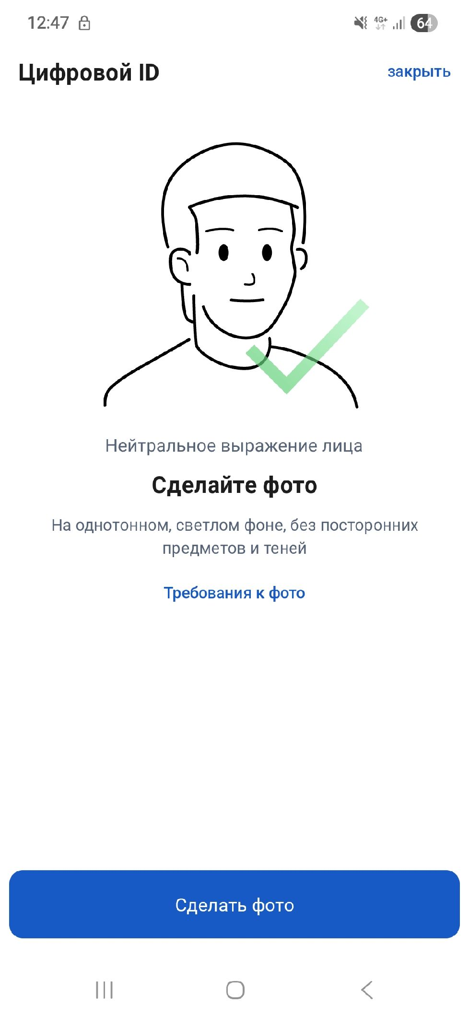
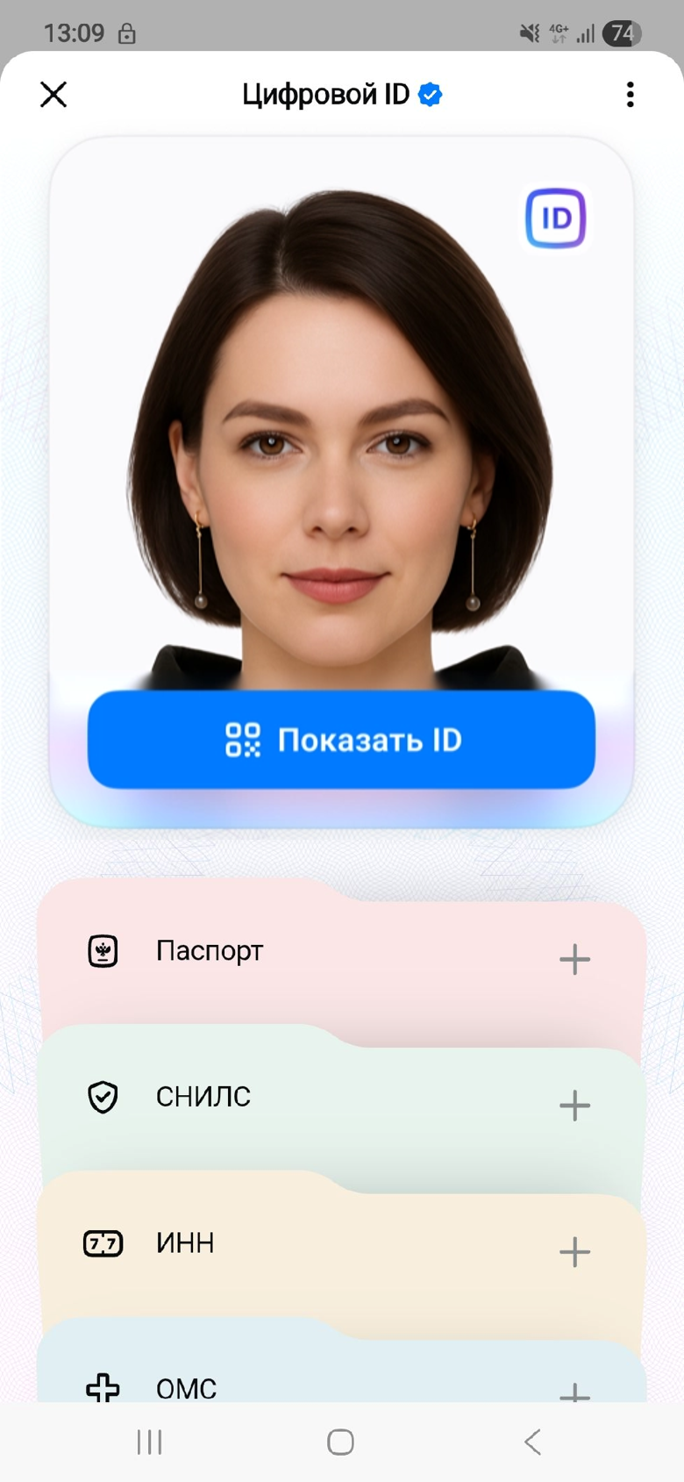
Как создать Цифровой ID в МАХ
Создать Цифровой ID с целью подтверждения льготного статуса
могут граждане России старше 18 лет по биометрии
или загранпаспорту нового образца
Перейдите в Профиль →
Цифровой ID
Нажмите кнопку
Создать
Предоставьте согласия
в приложении Госуслуг
Сделайте фотографию, дождитесь проверки данных
Теперь Вам доступны возможности Цифрового ID в МАХ

Slide 2
Как создать Цифровой ID в МАХ
Создать Цифровой ID с целью подтверждения льготного статуса
могут граждане России старше 18 лет по биометрии
или загранпаспорту нового образца
Для этого потребуется:
Выбрать в профиле МАХ иконку «Цифровой ID»
и нажать на кнопку «Создать»
Предоставить необходимые согласия на Госуслугах
и подтвердить личность одним из способов
Сделайте фотографию, дождаться проверки данных
Получить подтверждение, что Цифровой ID готов
Цифровой ID действителен только на том устройстве, на котором он создавался,
а динамический QR-код обновляется каждые 30 секунд
Сделать скриншот QR-кода невозможно – на фото будет белый экран
Доступ к сервису осуществляется только через Face ID или по отпечатку пальца
При сканировании персональная информация пользователя недоступна

